Slide 1
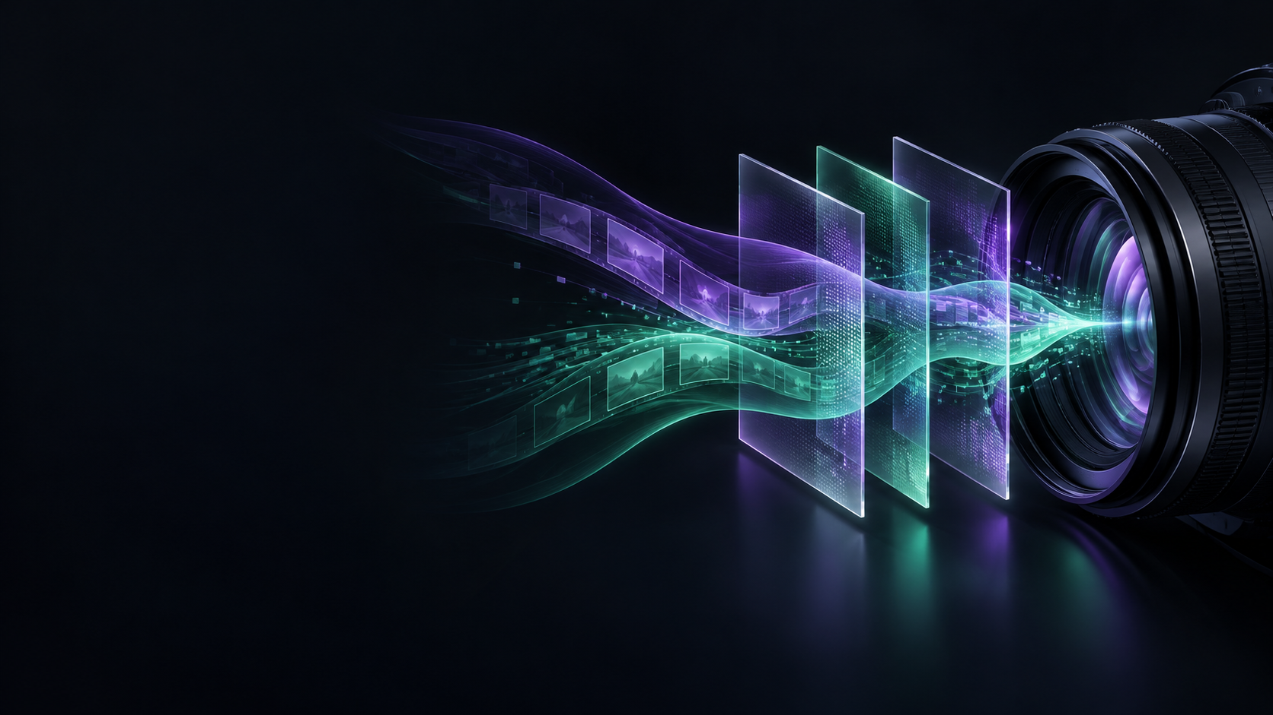
ORVIX
Avance 2
Captura nativa y diseño
de una aplicación de visión
Programación de Interfaces y Dispositivos Periféricos
Andre Alexander Alvarado Lira
Jose Eduardo Alvarado Mejia
Javier Gomez Correa
Notes:
Presentamos el Avance 2 de ORVIX. La captura nativa y el puente ya funcionan. La exposición diferencia esa base del diseño de la nueva interfaz y de la telemetría persistente. Tiempo orientativo: 40 segundos. Ilustración conceptual de portada.
Fuentes
https://github.com/Jeamlake/orvix/blob/ecd60a1937b8a3719ba4a13fb8e2a9bf9a9eaddc/README.es.md
Presentación del primer avance incluida en avance 1.zip

Slide 2
Caso propuesto y problemática
Una práctica necesita explicar el recorrido de la webcam
Cámara y procesamiento
en un mismo prototipo
Responsabilidades separadas
y métricas identificables
Formato y lectura quedan
menos visibles en la aplicación
ORVIX expone captura,
transporte y consumo
02
Notes:
El problema es de control y diagnóstico. Una biblioteca de alto nivel resulta útil, pero puede ocultar decisiones de formato y lectura que queremos estudiar en el curso. No afirmamos mayor velocidad que otras soluciones porque todavía faltan benchmarks comparables. Tiempo: 50 segundos.
Fuentes
https://github.com/Jeamlake/orvix/blob/ecd60a1937b8a3719ba4a13fb8e2a9bf9a9eaddc/README.es.md

Slide 3
Objetivos y actores
Aplicación local para capturar, visualizar y analizar video
01
C++ conserva la cámara
02
Python consume el contrato IPC
03
El usuario entiende estado y rendimiento
Operador
Equipo de desarrollo
Evaluador docente
03
Notes:
El operador elige fuente y modo y consulta resultados. El equipo mantiene el producto y las pruebas. El docente evalúa la relación entre requisitos, evidencia y demostración. La webcam y el sistema operativo son participantes técnicos. No hay cuentas de usuario ni servicio en la nube. Tiempo: 50 segundos.
Fuentes
https://github.com/Jeamlake/orvix/blob/ecd60a1937b8a3719ba4a13fb8e2a9bf9a9eaddc/docs/es/requirements/software-requirements.md
Documento académico complementario, sección 2

Slide 4
Alcance del avance
Base funcional
Diseño propuesto
Captura nativa
Bridge compartido
Visor RAW
Métricas básicas
Fuente sintética
Interfaz de escritorio
Filtros y detección
Historial SQLite
Recuperación del consumidor
Exportación de métricas
Base implementada y diseño pendiente tienen evidencias distintas
04
Notes:
La Entrega 2 técnica no equivale a ORVIX 1.0. RAW y el puente están presentes en el commit revisado. Los mockups y el modelo de datos definen el producto futuro y se exponen como diseño. Tiempo: 45 segundos.
Fuentes
https://github.com/Jeamlake/orvix/blob/ecd60a1937b8a3719ba4a13fb8e2a9bf9a9eaddc/README.es.md
https://github.com/Jeamlake/orvix/blob/ecd60a1937b8a3719ba4a13fb8e2a9bf9a9eaddc/docs/es/evidence/delivery-02/README.md

Slide 5
Requerimientos funcionales
Componente | Responsabilidad | Estado
Capture | Fuente, formato y muestras | Base
Bridge | Contrato IPC y secuencias | Base
Vision | RAW y futuros filtros | Base y plan
Insight | Métricas e historial | Base y plan
27 requisitos conservan sus identificadores
05
Notes:
El Word desarrolla los 27 RF con estado y criterio de aceptación. Hay 18 funcionalidades base y nueve planificadas según la especificación vigente. Esta clasificación no es un porcentaje de avance del producto. La matriz original necesita las filas RF-011, 012, 014, 016, 018 y 022. Tiempo: 55 segundos.
Fuentes
https://github.com/Jeamlake/orvix/blob/ecd60a1937b8a3719ba4a13fb8e2a9bf9a9eaddc/docs/es/requirements/software-requirements.md
https://github.com/Jeamlake/orvix/blob/ecd60a1937b8a3719ba4a13fb8e2a9bf9a9eaddc/docs/es/requirements/traceability.md

Slide 6
Requerimientos no funcionales
Condición | Regla de diseño
Rendimiento | 1280 × 720 y 30 FPS nominales como objetivo
Privacidad | Fotogramas efímeros por defecto
Reproducción | Pruebas sintéticas y pasos de compilación
Robustez | Errores visibles y salida sin espera indefinida
Usabilidad | Controles legibles y respuesta al redimensionar
06
Notes:
Distinguimos objetivo nominal de rendimiento físico. La latencia y la respuesta de interfaz tienen que medirse cuando exista la nueva aplicación. La ruta heredada de Windows 7 no se transfiere automáticamente a Qt 6. Tiempo: 50 segundos.
Fuentes
https://github.com/Jeamlake/orvix/blob/ecd60a1937b8a3719ba4a13fb8e2a9bf9a9eaddc/docs/es/requirements/software-requirements.md
https://doc.qt.io/qt-6.8/supported-platforms.html

Slide 7
Flujo principal y recuperación
Elegir
fuente
Validar y
abrir C++
Publicar
Bridge
Leer
Python
Mostrar
RAW
Interrupción
del productor
Detectar caída
o ausencia de frames
Informar estado
y reconectar
Ruta de recuperación propuesta
07
Notes:
La ruta superior representa el flujo base: seleccionar, validar, publicar, leer y mostrar RAW. La ruta inferior añade una recuperación propuesta ante muerte del productor o ausencia de nuevos frames. Debemos supervisar procesos propios sin bloquear la interfaz. Tiempo: 55 segundos.
Fuentes
https://github.com/Jeamlake/orvix/blob/ecd60a1937b8a3719ba4a13fb8e2a9bf9a9eaddc/python/src/orvix/ui/viewer.py
Diagrama de flujo del primer avance y sección 4 del documento actual

Slide 8
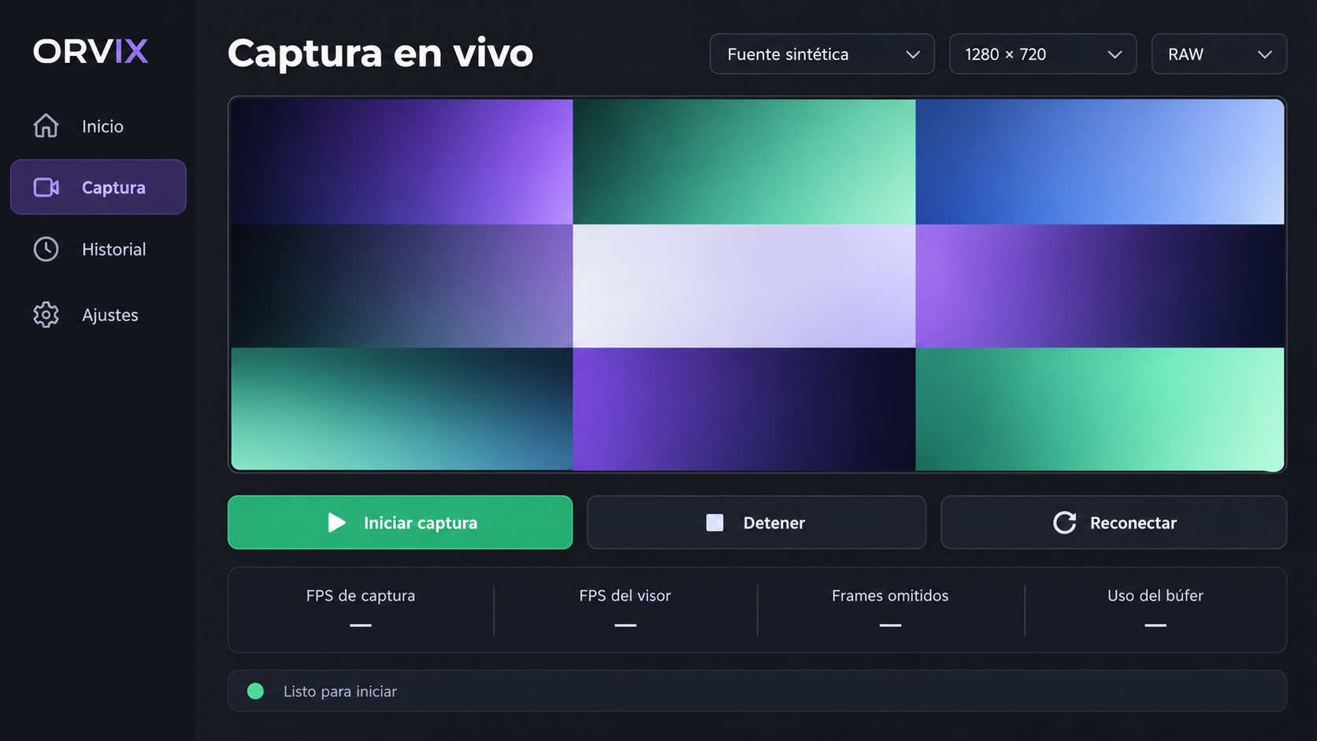
Pantalla de captura
Diseño propuesto de la interfaz de escritorio
08
Notes:
El video conserva el espacio principal. Los controles y métricas quedan fuera de la imagen. Los guiones son estados sin datos, no resultados medidos. RAW estará disponible primero y los filtros solo se habilitarán después de implementar sus requisitos. Este mockup no es una captura de la aplicación existente. Tiempo: 50 segundos.
Fuentes

Slide 9
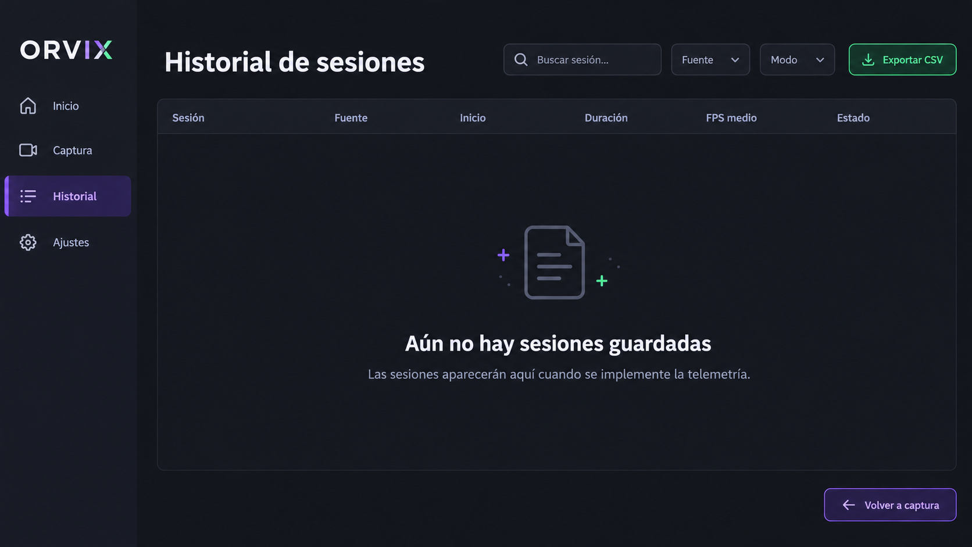
Historial de sesiones
Diseño propuesto para la persistencia SQLite
09
Notes:
El historial tendrá una fila por sesión y acceso a muestras y diagnósticos. Una sesión vacía debe explicarse, sin inventar registros. Exportar CSV es una propuesta de la interfaz. No guardaremos imágenes automáticamente. Tiempo: 45 segundos.
Fuentes

Slide 10
Arquitectura del proyecto
Capture
C++20
Bridge
Memoria compartida
Vision
NumPy y OpenCV
Insight
Métricas y SQLite
Media Foundation
V4L2
AVFoundation
ORVX v1
Tres slots
Lectura del frame reciente
RAW implementado
Filtros en planificación
Métricas básicas actuales
Persistencia propuesta
Python recibe muestras del Bridge sin abrir la cámara
10
Notes:
Capture tiene una API común con backends específicos. Bridge publica el protocolo ORVX v1. Vision presenta RAW y posteriormente aplicará filtros. Insight reúne métricas existentes y propone persistencia SQLite. La línea discontinua distingue extensión planificada. Python no controla la webcam directamente. Tiempo: 60 segundos.
Fuentes
https://github.com/Jeamlake/orvix/blob/ecd60a1937b8a3719ba4a13fb8e2a9bf9a9eaddc/docs/es/architecture/overview.md
https://github.com/Jeamlake/orvix/blob/ecd60a1937b8a3719ba4a13fb8e2a9bf9a9eaddc/docs/es/adr/0007-sqlite-telemetry.md

Slide 11
Memoria compartida e IPC
Slot 0
Metadatos
Payload
Slot 1
Metadatos
Payload
Slot 2
Metadatos
Payload
Productor
C++
Consumidor
Python
Lector del frame más reciente
Secuencia publicada y consumida
Generación estable antes y después de copiar
11
Notes:
El anillo contiene tres slots por defecto. El productor publica sin esperar al lector. Python copia el frame más reciente y comprueba la generación antes y después de copiar. Por ello no afirmamos que toda la ruta tenga cero copias. El header global ocupa 128 bytes y cada header de slot 64 bytes. Tiempo: 55 segundos.
Fuentes
https://github.com/Jeamlake/orvix/blob/ecd60a1937b8a3719ba4a13fb8e2a9bf9a9eaddc/docs/es/protocol/ipc-v1.md
https://github.com/Jeamlake/orvix/blob/ecd60a1937b8a3719ba4a13fb8e2a9bf9a9eaddc/python/src/orvix/ipc/protocol.py

Slide 12
Base de datos y relaciones
source
PK source_id
kind, backend, nombre
session
PK session_id
FK source_id
metric_sample
PK sample_id
FK session_id
1 0..N
1 0..N
1 0..N
diagnostic_event
PK event_id
FK session_id
Telemetría local sin guardar fotogramas
Modelo propuesto para RF-021 y RF-022
12
Notes:
Una fuente puede producir cero o muchas sesiones. Cada sesión puede contener cero o muchas muestras y diagnósticos. source_id y session_id son las claves de relación. Cada conexión SQLite debe habilitar foreign_keys. Conservaremos fechas UTC y tiempo relativo para las muestras. El modelo no está integrado al código actual. Tiempo: 60 segundos.
Fuentes
Documento académico, sección 6
https://www.sqlite.org/foreignkeys.html
https://github.com/Jeamlake/orvix/blob/ecd60a1937b8a3719ba4a13fb8e2a9bf9a9eaddc/docs/es/adr/0007-sqlite-telemetry.md

Slide 13
Planning general y sprints
Sprint | Objetivo | Resultado
S1 | Cierre académico y estabilidad | Documentos y pruebas de fallos
S2 | Aplicación de escritorio | Fuente, sesión, video y estados
S3 | Visión y persistencia | Filtros, detector y SQLite
S4 | Validación y distribución | Recuperación y empaquetado
Cada historia vincula requisito, aceptación y evidencia
Plan propuesto con duración a ajustar por el equipo
13
Notes:
El plan no atribuye sprints históricos ni responsabilidades individuales no confirmadas. El tablero tendrá Pendiente, En curso, En revisión y Hecho. La disponibilidad del equipo determina duración y responsables. La interfaz necesita primero el coordinador de sesión, y el historial depende del repositorio SQLite. Tiempo: 55 segundos.
Fuentes
Documento académico, sección 7
https://github.com/Jeamlake/orvix/blob/ecd60a1937b8a3719ba4a13fb8e2a9bf9a9eaddc/README.es.md

Slide 14
Evidencia de la base técnica
16/16
6/6
1/1
Pruebas nativas
Pruebas Python
Integración sintética
19.46 FPS
Medición física documentada en septiembre
Formato nominal de 1280 × 720 a 30 FPS
Revisión local en Windows del 11 de octubre de 2026
14
Notes:
Las suites actuales pasan con los ejecutables disponibles. No repetimos hoy la prueba de webcam ni una compilación limpia multiplataforma. Los 19.46 FPS provienen de la prueba física del 8 de septiembre. Aprobar pruebas existentes no implica satisfacer todo el producto. Tiempo: 50 segundos.
Fuentes
https://github.com/Jeamlake/orvix/blob/ecd60a1937b8a3719ba4a13fb8e2a9bf9a9eaddc/docs/es/evidence/delivery-02/README.md
Resultados locales CTest, pytest e integración del 11 de octubre de 2026

Slide 15
Trabajo necesario para cerrar el avance
Robustez
Cierre académico
Detectar caída del productor
Atender teclado sin nuevos frames
Propagar fallos de PowerShell
Actualizar trazabilidad
Revisar los siete apartados
Validar cámara y ensayar demo
Correcciones técnicas pendientes
15
Notes:
La prueba de interrupción mantuvo el visor esperando porque el estado compartido quedó en RUNNING. waitKey solo se atiende con un nuevo frame. El script PowerShell puede ocultar un fallo nativo si pytest termina bien. Los documentos describen esos pendientes, no los declaran resueltos. Tiempo: 55 segundos.
Fuentes
https://github.com/Jeamlake/orvix/blob/ecd60a1937b8a3719ba4a13fb8e2a9bf9a9eaddc/python/src/orvix/ui/viewer.py
https://github.com/Jeamlake/orvix/blob/ecd60a1937b8a3719ba4a13fb8e2a9bf9a9eaddc/scripts/test.ps1
Documento académico, sección 7

Slide 16
ORVIX
Captura nativa validada
Interfaz y SQLite en diseño
Siguiente hito
Aplicación de escritorio con control de sesión
Avance 2 Semana 10
Notes:
Cerramos con una base funcional y un diseño de producto que distingue qué existe y qué falta. El siguiente hito es coordinar la sesión desde una interfaz y después integrar visión y persistencia. Tiempo: 30 segundos. La duración total orientativa es de 13 a 15 minutos.
Fuentes
https://github.com/Jeamlake/orvix/blob/ecd60a1937b8a3719ba4a13fb8e2a9bf9a9eaddc/README.es.md

